Slide 1


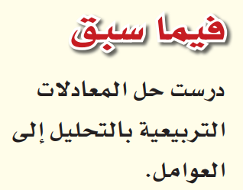


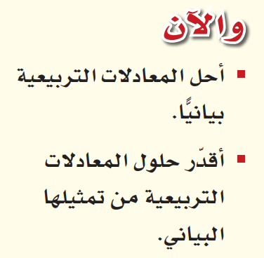





Slide 2

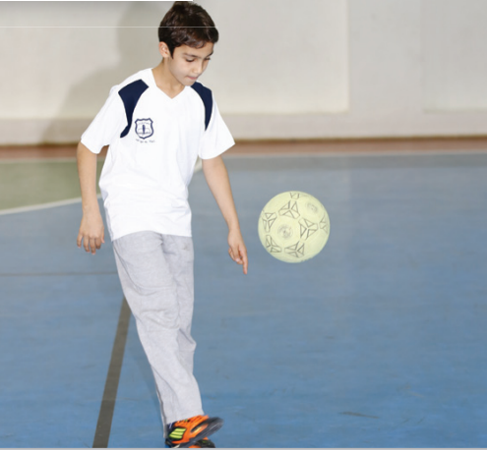
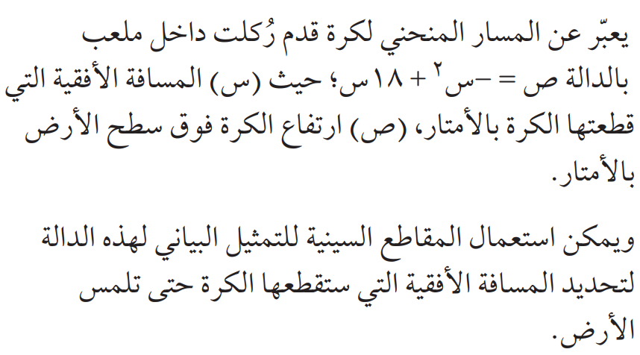


Slide 3

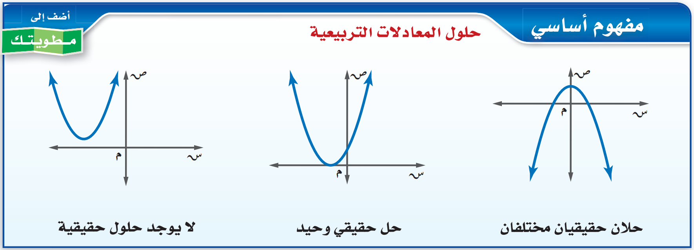

Slide 4

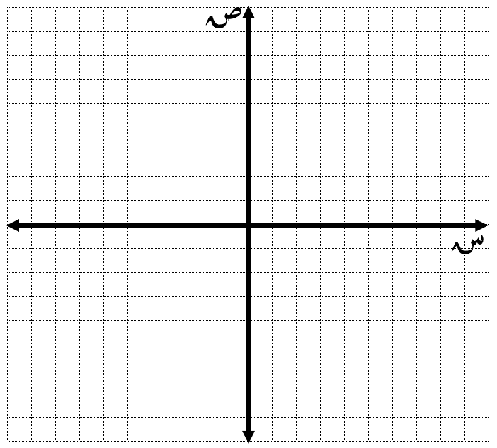




Slide 5



Slide 6


Slide 7


Slide 8


Slide 9


Slide 10


Slide 11
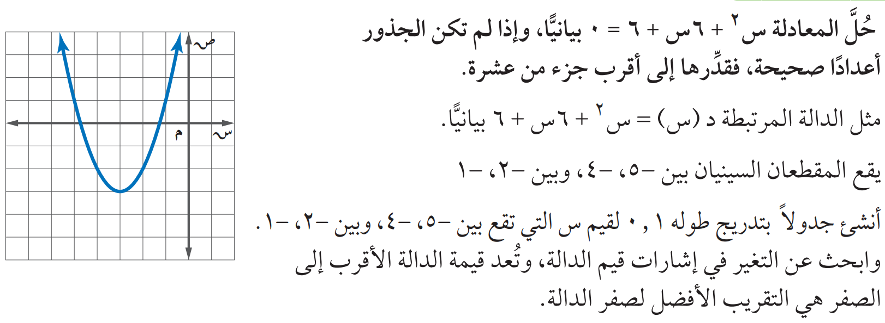


Slide 12


برنامج الجيوجبرا

Slide 13

برنامج الجيوجبرا

Slide 14

برنامج الجيوجبرا

Slide 15

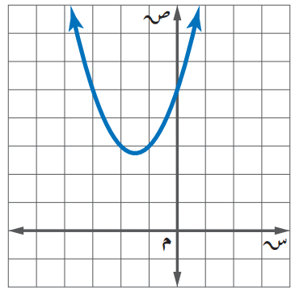
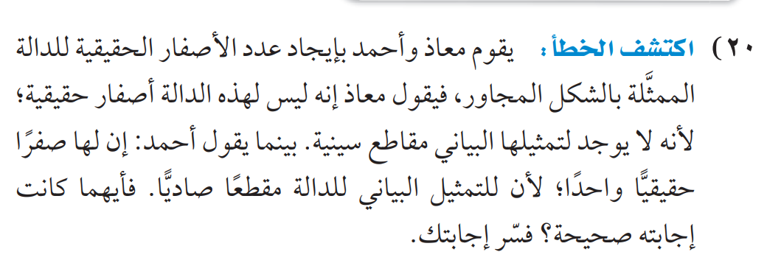




الواجب : ص 119 ( 8 – 9 -14 )
رابط تحضير التشويقة
رابط تحضير عين

Slide 16

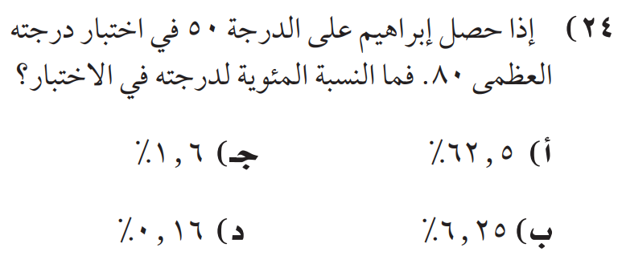

Slide 17




Slide 18





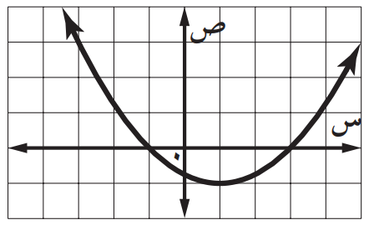

Slide 19





